Slide 1
Certificação em
ITIL
Notes:
Bom Tarde,
Meu nome é Luis Fernando Garcia, Sou Mestrando do CPGCC, e orientando do Prof. José Valdeni de Lima.
O objetivo desse defesa é a apresentação da dissertação de mestrado intutilada Consistência de Ligações no WWW.

Slide 2
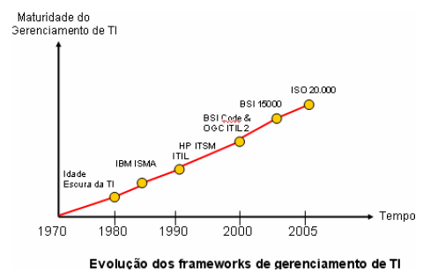
ITIL
Notes:
Apresentando o roteiro da apresentação:
Na INTRODUÇÃO serão abordados os aspectos gerais sobre o assunto
Em seguida serão apresentados breves conceitos sobre SISTEMAS DE HIPERDOCUMENTOS DISTRIBUÍDOS.
No item CONSISTENCIA DE LIGAÇÕES é apresentado um referencial teórico e, em especial, um classificação das soluções encontradas,
Em SOLUÇÃO PROPOSTA iremos analisar, detalhadamente, o embasamento e funcionamento da solução proposta para o ambiente WWW do Instituto
No item PROTOTIPO IMPLEMENTADO serão abordados aspectos de implementação e prototipagem da ferramenta
e finalmente apresentaremos as conclusões obtidas e as sugestões de trabalhos futuros.

Slide 3
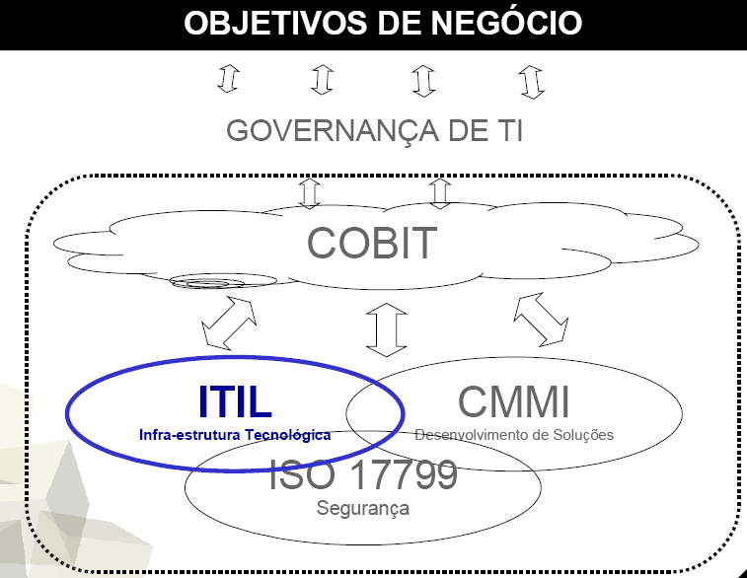
ITIL
Notes:
Apresentando o roteiro da apresentação:
Na INTRODUÇÃO serão abordados os aspectos gerais sobre o assunto
Em seguida serão apresentados breves conceitos sobre SISTEMAS DE HIPERDOCUMENTOS DISTRIBUÍDOS.
No item CONSISTENCIA DE LIGAÇÕES é apresentado um referencial teórico e, em especial, um classificação das soluções encontradas,
Em SOLUÇÃO PROPOSTA iremos analisar, detalhadamente, o embasamento e funcionamento da solução proposta para o ambiente WWW do Instituto
No item PROTOTIPO IMPLEMENTADO serão abordados aspectos de implementação e prototipagem da ferramenta
e finalmente apresentaremos as conclusões obtidas e as sugestões de trabalhos futuros.

Slide 4
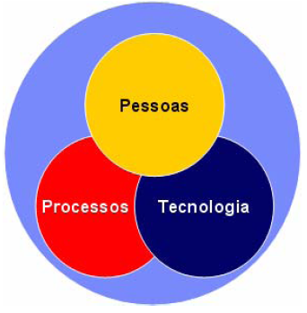
Gerenciamento de Serviços
Notes:
Apresentando o roteiro da apresentação:
Na INTRODUÇÃO serão abordados os aspectos gerais sobre o assunto
Em seguida serão apresentados breves conceitos sobre SISTEMAS DE HIPERDOCUMENTOS DISTRIBUÍDOS.
No item CONSISTENCIA DE LIGAÇÕES é apresentado um referencial teórico e, em especial, um classificação das soluções encontradas,
Em SOLUÇÃO PROPOSTA iremos analisar, detalhadamente, o embasamento e funcionamento da solução proposta para o ambiente WWW do Instituto
No item PROTOTIPO IMPLEMENTADO serão abordados aspectos de implementação e prototipagem da ferramenta
e finalmente apresentaremos as conclusões obtidas e as sugestões de trabalhos futuros.

Slide 5
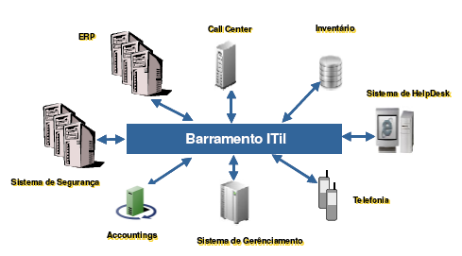
Gerenciamento de Serviços
Notes:
Apresentando o roteiro da apresentação:
Na INTRODUÇÃO serão abordados os aspectos gerais sobre o assunto
Em seguida serão apresentados breves conceitos sobre SISTEMAS DE HIPERDOCUMENTOS DISTRIBUÍDOS.
No item CONSISTENCIA DE LIGAÇÕES é apresentado um referencial teórico e, em especial, um classificação das soluções encontradas,
Em SOLUÇÃO PROPOSTA iremos analisar, detalhadamente, o embasamento e funcionamento da solução proposta para o ambiente WWW do Instituto
No item PROTOTIPO IMPLEMENTADO serão abordados aspectos de implementação e prototipagem da ferramenta
e finalmente apresentaremos as conclusões obtidas e as sugestões de trabalhos futuros.

Slide 6
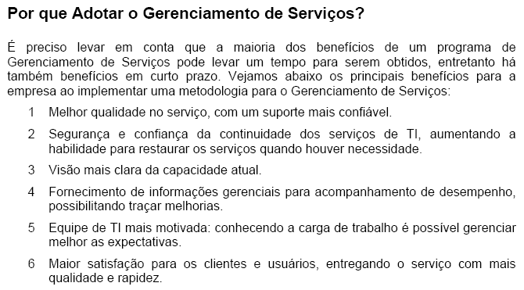
Gerenciamento de Serviços
Notes:
Apresentando o roteiro da apresentação:
Na INTRODUÇÃO serão abordados os aspectos gerais sobre o assunto
Em seguida serão apresentados breves conceitos sobre SISTEMAS DE HIPERDOCUMENTOS DISTRIBUÍDOS.
No item CONSISTENCIA DE LIGAÇÕES é apresentado um referencial teórico e, em especial, um classificação das soluções encontradas,
Em SOLUÇÃO PROPOSTA iremos analisar, detalhadamente, o embasamento e funcionamento da solução proposta para o ambiente WWW do Instituto
No item PROTOTIPO IMPLEMENTADO serão abordados aspectos de implementação e prototipagem da ferramenta
e finalmente apresentaremos as conclusões obtidas e as sugestões de trabalhos futuros.

Slide 7
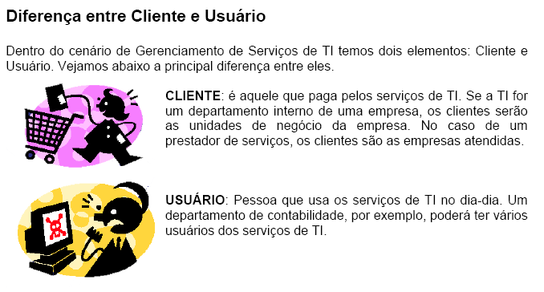
Gerenciamento de Serviços
Notes:
Apresentando o roteiro da apresentação:
Na INTRODUÇÃO serão abordados os aspectos gerais sobre o assunto
Em seguida serão apresentados breves conceitos sobre SISTEMAS DE HIPERDOCUMENTOS DISTRIBUÍDOS.
No item CONSISTENCIA DE LIGAÇÕES é apresentado um referencial teórico e, em especial, um classificação das soluções encontradas,
Em SOLUÇÃO PROPOSTA iremos analisar, detalhadamente, o embasamento e funcionamento da solução proposta para o ambiente WWW do Instituto
No item PROTOTIPO IMPLEMENTADO serão abordados aspectos de implementação e prototipagem da ferramenta
e finalmente apresentaremos as conclusões obtidas e as sugestões de trabalhos futuros.

Slide 8
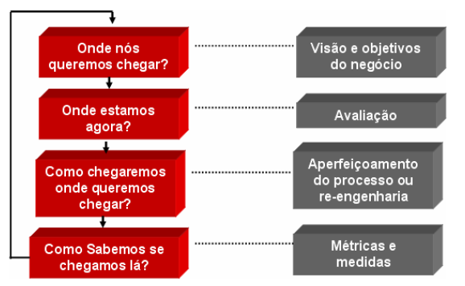
Gerenciamento de Serviços
Notes:
Apresentando o roteiro da apresentação:
Na INTRODUÇÃO serão abordados os aspectos gerais sobre o assunto
Em seguida serão apresentados breves conceitos sobre SISTEMAS DE HIPERDOCUMENTOS DISTRIBUÍDOS.
No item CONSISTENCIA DE LIGAÇÕES é apresentado um referencial teórico e, em especial, um classificação das soluções encontradas,
Em SOLUÇÃO PROPOSTA iremos analisar, detalhadamente, o embasamento e funcionamento da solução proposta para o ambiente WWW do Instituto
No item PROTOTIPO IMPLEMENTADO serão abordados aspectos de implementação e prototipagem da ferramenta
e finalmente apresentaremos as conclusões obtidas e as sugestões de trabalhos futuros.

Slide 9
ITIL
Biblioteca composta das melhores práticas para Gerenciamento de Serviços de TI.
Criada pelo Governo Britânico em 1980, se tornou padrão de fato no mercado em 1990. Trata-se de uma biblioteca composta de 7 livros principais
Notes:
Apresentando o roteiro da apresentação:
Na INTRODUÇÃO serão abordados os aspectos gerais sobre o assunto
Em seguida serão apresentados breves conceitos sobre SISTEMAS DE HIPERDOCUMENTOS DISTRIBUÍDOS.
No item CONSISTENCIA DE LIGAÇÕES é apresentado um referencial teórico e, em especial, um classificação das soluções encontradas,
Em SOLUÇÃO PROPOSTA iremos analisar, detalhadamente, o embasamento e funcionamento da solução proposta para o ambiente WWW do Instituto
No item PROTOTIPO IMPLEMENTADO serão abordados aspectos de implementação e prototipagem da ferramenta
e finalmente apresentaremos as conclusões obtidas e as sugestões de trabalhos futuros.

Slide 10
ITIL
Não se trata de uma metodologia e sim de um conjunto de melhores práticas adotadas em várias empresas. Atualmente é o framework mais adequado para o Gerenciamento de serviços para os departamentos de TI ...
Notes:
Apresentando o roteiro da apresentação:
Na INTRODUÇÃO serão abordados os aspectos gerais sobre o assunto
Em seguida serão apresentados breves conceitos sobre SISTEMAS DE HIPERDOCUMENTOS DISTRIBUÍDOS.
No item CONSISTENCIA DE LIGAÇÕES é apresentado um referencial teórico e, em especial, um classificação das soluções encontradas,
Em SOLUÇÃO PROPOSTA iremos analisar, detalhadamente, o embasamento e funcionamento da solução proposta para o ambiente WWW do Instituto
No item PROTOTIPO IMPLEMENTADO serão abordados aspectos de implementação e prototipagem da ferramenta
e finalmente apresentaremos as conclusões obtidas e as sugestões de trabalhos futuros.

Slide 11
ITIL
Consenso de como devem ser tratados os processos dentro de um departamento de TI.
Os processos propostos são genéricos, podendo ser utilizados por qualquer empresa, seja pública ou privada, de grande ou pequeno porte. Estes processos devem ser adotados e adaptados ao seu negócio, tenha em mente que não existe receita de bolo pronta.
Notes:
Apresentando o roteiro da apresentação:
Na INTRODUÇÃO serão abordados os aspectos gerais sobre o assunto
Em seguida serão apresentados breves conceitos sobre SISTEMAS DE HIPERDOCUMENTOS DISTRIBUÍDOS.
No item CONSISTENCIA DE LIGAÇÕES é apresentado um referencial teórico e, em especial, um classificação das soluções encontradas,
Em SOLUÇÃO PROPOSTA iremos analisar, detalhadamente, o embasamento e funcionamento da solução proposta para o ambiente WWW do Instituto
No item PROTOTIPO IMPLEMENTADO serão abordados aspectos de implementação e prototipagem da ferramenta
e finalmente apresentaremos as conclusões obtidas e as sugestões de trabalhos futuros.

Slide 12
ITIL
Não é correto afirmar que um processo é “compatível com a ITIL”, nem mesmo falar em implantar a ITIL.
O objetivo é implementar o Gerenciamento de Serviços de TI, e para isto pode ser utilizado a ITIL como base das melhores práticas
Notes:
Apresentando o roteiro da apresentação:
Na INTRODUÇÃO serão abordados os aspectos gerais sobre o assunto
Em seguida serão apresentados breves conceitos sobre SISTEMAS DE HIPERDOCUMENTOS DISTRIBUÍDOS.
No item CONSISTENCIA DE LIGAÇÕES é apresentado um referencial teórico e, em especial, um classificação das soluções encontradas,
Em SOLUÇÃO PROPOSTA iremos analisar, detalhadamente, o embasamento e funcionamento da solução proposta para o ambiente WWW do Instituto
No item PROTOTIPO IMPLEMENTADO serão abordados aspectos de implementação e prototipagem da ferramenta
e finalmente apresentaremos as conclusões obtidas e as sugestões de trabalhos futuros.

Slide 13
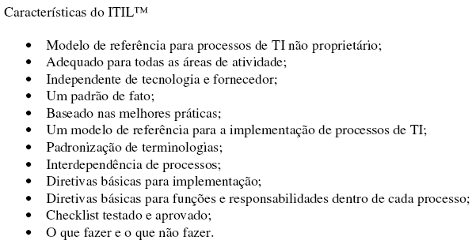
ITIL - características
Notes:
Apresentando o roteiro da apresentação:
Na INTRODUÇÃO serão abordados os aspectos gerais sobre o assunto
Em seguida serão apresentados breves conceitos sobre SISTEMAS DE HIPERDOCUMENTOS DISTRIBUÍDOS.
No item CONSISTENCIA DE LIGAÇÕES é apresentado um referencial teórico e, em especial, um classificação das soluções encontradas,
Em SOLUÇÃO PROPOSTA iremos analisar, detalhadamente, o embasamento e funcionamento da solução proposta para o ambiente WWW do Instituto
No item PROTOTIPO IMPLEMENTADO serão abordados aspectos de implementação e prototipagem da ferramenta
e finalmente apresentaremos as conclusões obtidas e as sugestões de trabalhos futuros.

Slide 14
ITIL - Objetivos
Alinhar os Serviços de TI com as necessidades atuais e futuras do negócio e seus clientes. Todos os processos da ITIL falam que a TI precisa entender os requisitos de negócio da empresa para poder planejar e prover seus serviços para atender as expectativas.
Notes:
Apresentando o roteiro da apresentação:
Na INTRODUÇÃO serão abordados os aspectos gerais sobre o assunto
Em seguida serão apresentados breves conceitos sobre SISTEMAS DE HIPERDOCUMENTOS DISTRIBUÍDOS.
No item CONSISTENCIA DE LIGAÇÕES é apresentado um referencial teórico e, em especial, um classificação das soluções encontradas,
Em SOLUÇÃO PROPOSTA iremos analisar, detalhadamente, o embasamento e funcionamento da solução proposta para o ambiente WWW do Instituto
No item PROTOTIPO IMPLEMENTADO serão abordados aspectos de implementação e prototipagem da ferramenta
e finalmente apresentaremos as conclusões obtidas e as sugestões de trabalhos futuros.

Slide 15
ITIL - Objetivos
Melhorar a qualidade dos serviços de TI. Através de um programa de melhoria contínua deve se buscar a consistência na entrega dos serviços, atendendo as necessidades de negócio.
Notes:
Apresentando o roteiro da apresentação:
Na INTRODUÇÃO serão abordados os aspectos gerais sobre o assunto
Em seguida serão apresentados breves conceitos sobre SISTEMAS DE HIPERDOCUMENTOS DISTRIBUÍDOS.
No item CONSISTENCIA DE LIGAÇÕES é apresentado um referencial teórico e, em especial, um classificação das soluções encontradas,
Em SOLUÇÃO PROPOSTA iremos analisar, detalhadamente, o embasamento e funcionamento da solução proposta para o ambiente WWW do Instituto
No item PROTOTIPO IMPLEMENTADO serão abordados aspectos de implementação e prototipagem da ferramenta
e finalmente apresentaremos as conclusões obtidas e as sugestões de trabalhos futuros.

Slide 16
ITIL - Objetivos
Reduzir custos na provisão de serviços. Este é um dos motivos chaves que levam os gestores de TI a adotarem as melhores práticas, já existem vários casos de sucesso onde houve grande redução dos custos operacionais e investimentos em TI.
Notes:
Apresentando o roteiro da apresentação:
Na INTRODUÇÃO serão abordados os aspectos gerais sobre o assunto
Em seguida serão apresentados breves conceitos sobre SISTEMAS DE HIPERDOCUMENTOS DISTRIBUÍDOS.
No item CONSISTENCIA DE LIGAÇÕES é apresentado um referencial teórico e, em especial, um classificação das soluções encontradas,
Em SOLUÇÃO PROPOSTA iremos analisar, detalhadamente, o embasamento e funcionamento da solução proposta para o ambiente WWW do Instituto
No item PROTOTIPO IMPLEMENTADO serão abordados aspectos de implementação e prototipagem da ferramenta
e finalmente apresentaremos as conclusões obtidas e as sugestões de trabalhos futuros.

Slide 17
ITIL - Objetivos
Processos mais eficientes e eficazes, buscando rapidez e resultados nos processos.
Adoção das melhores práticas, evitando reinventar a roda.
Notes:
Apresentando o roteiro da apresentação:
Na INTRODUÇÃO serão abordados os aspectos gerais sobre o assunto
Em seguida serão apresentados breves conceitos sobre SISTEMAS DE HIPERDOCUMENTOS DISTRIBUÍDOS.
No item CONSISTENCIA DE LIGAÇÕES é apresentado um referencial teórico e, em especial, um classificação das soluções encontradas,
Em SOLUÇÃO PROPOSTA iremos analisar, detalhadamente, o embasamento e funcionamento da solução proposta para o ambiente WWW do Instituto
No item PROTOTIPO IMPLEMENTADO serão abordados aspectos de implementação e prototipagem da ferramenta
e finalmente apresentaremos as conclusões obtidas e as sugestões de trabalhos futuros.

Slide 18
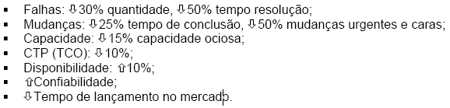
ITIL – Resultados
Notes:
Apresentando o roteiro da apresentação:
Na INTRODUÇÃO serão abordados os aspectos gerais sobre o assunto
Em seguida serão apresentados breves conceitos sobre SISTEMAS DE HIPERDOCUMENTOS DISTRIBUÍDOS.
No item CONSISTENCIA DE LIGAÇÕES é apresentado um referencial teórico e, em especial, um classificação das soluções encontradas,
Em SOLUÇÃO PROPOSTA iremos analisar, detalhadamente, o embasamento e funcionamento da solução proposta para o ambiente WWW do Instituto
No item PROTOTIPO IMPLEMENTADO serão abordados aspectos de implementação e prototipagem da ferramenta
e finalmente apresentaremos as conclusões obtidas e as sugestões de trabalhos futuros.

Slide 19
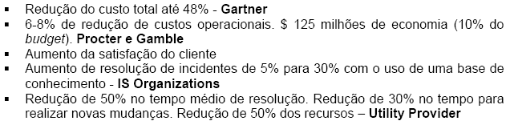
ITIL – Resultados
Notes:
Apresentando o roteiro da apresentação:
Na INTRODUÇÃO serão abordados os aspectos gerais sobre o assunto
Em seguida serão apresentados breves conceitos sobre SISTEMAS DE HIPERDOCUMENTOS DISTRIBUÍDOS.
No item CONSISTENCIA DE LIGAÇÕES é apresentado um referencial teórico e, em especial, um classificação das soluções encontradas,
Em SOLUÇÃO PROPOSTA iremos analisar, detalhadamente, o embasamento e funcionamento da solução proposta para o ambiente WWW do Instituto
No item PROTOTIPO IMPLEMENTADO serão abordados aspectos de implementação e prototipagem da ferramenta
e finalmente apresentaremos as conclusões obtidas e as sugestões de trabalhos futuros.

Slide 20
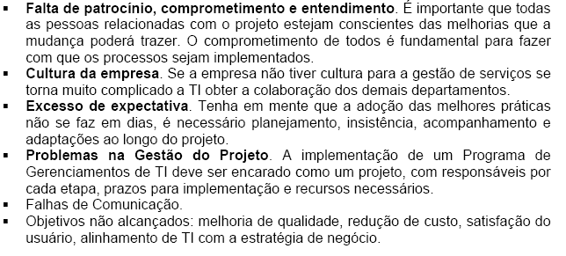
ITIL – Possíveis problemas
Notes:
Apresentando o roteiro da apresentação:
Na INTRODUÇÃO serão abordados os aspectos gerais sobre o assunto
Em seguida serão apresentados breves conceitos sobre SISTEMAS DE HIPERDOCUMENTOS DISTRIBUÍDOS.
No item CONSISTENCIA DE LIGAÇÕES é apresentado um referencial teórico e, em especial, um classificação das soluções encontradas,
Em SOLUÇÃO PROPOSTA iremos analisar, detalhadamente, o embasamento e funcionamento da solução proposta para o ambiente WWW do Instituto
No item PROTOTIPO IMPLEMENTADO serão abordados aspectos de implementação e prototipagem da ferramenta
e finalmente apresentaremos as conclusões obtidas e as sugestões de trabalhos futuros.

Slide 21
ITIL
Os processos e organizações podem ser avaliados se estão compatíveis com a norma BS 15.000 ou ISO 20.000 (criada em dezembro de 2005), que são padrões de Gerenciamento de Serviços de TI.
Entretanto, nem ferramentas ou pessoas podem ser certificadas em BS 15.000 ou ISOs.
Notes:
Apresentando o roteiro da apresentação:
Na INTRODUÇÃO serão abordados os aspectos gerais sobre o assunto
Em seguida serão apresentados breves conceitos sobre SISTEMAS DE HIPERDOCUMENTOS DISTRIBUÍDOS.
No item CONSISTENCIA DE LIGAÇÕES é apresentado um referencial teórico e, em especial, um classificação das soluções encontradas,
Em SOLUÇÃO PROPOSTA iremos analisar, detalhadamente, o embasamento e funcionamento da solução proposta para o ambiente WWW do Instituto
No item PROTOTIPO IMPLEMENTADO serão abordados aspectos de implementação e prototipagem da ferramenta
e finalmente apresentaremos as conclusões obtidas e as sugestões de trabalhos futuros.

Slide 22
ITIL
A ITIL oferece um framework comum para todas as atividades do departamento de TI, como a parte da provisão dos serviços, baseada na infra-estrutura de TI. Estas atividades são divididas em processos, que fornecem um framework eficaz para um futuro Gerenciamento de Serviços de TI aprimorado.
Notes:
Apresentando o roteiro da apresentação:
Na INTRODUÇÃO serão abordados os aspectos gerais sobre o assunto
Em seguida serão apresentados breves conceitos sobre SISTEMAS DE HIPERDOCUMENTOS DISTRIBUÍDOS.
No item CONSISTENCIA DE LIGAÇÕES é apresentado um referencial teórico e, em especial, um classificação das soluções encontradas,
Em SOLUÇÃO PROPOSTA iremos analisar, detalhadamente, o embasamento e funcionamento da solução proposta para o ambiente WWW do Instituto
No item PROTOTIPO IMPLEMENTADO serão abordados aspectos de implementação e prototipagem da ferramenta
e finalmente apresentaremos as conclusões obtidas e as sugestões de trabalhos futuros.

Slide 23
ITIL
Cada um destes processos cobre uma ou mais tarefas do departamento de TI, tais como:
desenvolvimento de serviços,
gerenciamento da infra-estrutura
fornecimento de serviços
suporte a serviços.
Notes:
Apresentando o roteiro da apresentação:
Na INTRODUÇÃO serão abordados os aspectos gerais sobre o assunto
Em seguida serão apresentados breves conceitos sobre SISTEMAS DE HIPERDOCUMENTOS DISTRIBUÍDOS.
No item CONSISTENCIA DE LIGAÇÕES é apresentado um referencial teórico e, em especial, um classificação das soluções encontradas,
Em SOLUÇÃO PROPOSTA iremos analisar, detalhadamente, o embasamento e funcionamento da solução proposta para o ambiente WWW do Instituto
No item PROTOTIPO IMPLEMENTADO serão abordados aspectos de implementação e prototipagem da ferramenta
e finalmente apresentaremos as conclusões obtidas e as sugestões de trabalhos futuros.

Slide 24
ITIL - Objetivos
Servir de inspiração para melhorar seus processos de TI;
Sugerir onde é possível chegar, pois outras empresas já conseguiram resultados positivos;
Sugerir para que servem os processos e práticas;
Sugerir por que adotar os processos e práticas.
Notes:
Apresentando o roteiro da apresentação:
Na INTRODUÇÃO serão abordados os aspectos gerais sobre o assunto
Em seguida serão apresentados breves conceitos sobre SISTEMAS DE HIPERDOCUMENTOS DISTRIBUÍDOS.
No item CONSISTENCIA DE LIGAÇÕES é apresentado um referencial teórico e, em especial, um classificação das soluções encontradas,
Em SOLUÇÃO PROPOSTA iremos analisar, detalhadamente, o embasamento e funcionamento da solução proposta para o ambiente WWW do Instituto
No item PROTOTIPO IMPLEMENTADO serão abordados aspectos de implementação e prototipagem da ferramenta
e finalmente apresentaremos as conclusões obtidas e as sugestões de trabalhos futuros.

Slide 25
ITIL
A ITIL apresenta as melhores práticas de forma coesa. Os livros da ITIL descrevem como estas podem ser otimizadas e como a coordenação das atividades pode ser aperfeiçoada. Os livros também explicam como os processos podem ser formalizados dentro de uma organização. Fornecem uma referência dentro da organização para uma terminologia padronizada, e ajudam a definir os objetivos e determinar o esforço requerido.
Notes:
Apresentando o roteiro da apresentação:
Na INTRODUÇÃO serão abordados os aspectos gerais sobre o assunto
Em seguida serão apresentados breves conceitos sobre SISTEMAS DE HIPERDOCUMENTOS DISTRIBUÍDOS.
No item CONSISTENCIA DE LIGAÇÕES é apresentado um referencial teórico e, em especial, um classificação das soluções encontradas,
Em SOLUÇÃO PROPOSTA iremos analisar, detalhadamente, o embasamento e funcionamento da solução proposta para o ambiente WWW do Instituto
No item PROTOTIPO IMPLEMENTADO serão abordados aspectos de implementação e prototipagem da ferramenta
e finalmente apresentaremos as conclusões obtidas e as sugestões de trabalhos futuros.

Slide 26
ITIL
A ITIL não pode ser vista como uma metodologia, pois as melhores práticas são flexíveis a ponto de você adaptar aos seus processos, já uma metodologia possui uma implementação mais rígida, com regras bem definidas. “Na ITIL tudo pode nada deve.”
Notes:
Apresentando o roteiro da apresentação:
Na INTRODUÇÃO serão abordados os aspectos gerais sobre o assunto
Em seguida serão apresentados breves conceitos sobre SISTEMAS DE HIPERDOCUMENTOS DISTRIBUÍDOS.
No item CONSISTENCIA DE LIGAÇÕES é apresentado um referencial teórico e, em especial, um classificação das soluções encontradas,
Em SOLUÇÃO PROPOSTA iremos analisar, detalhadamente, o embasamento e funcionamento da solução proposta para o ambiente WWW do Instituto
No item PROTOTIPO IMPLEMENTADO serão abordados aspectos de implementação e prototipagem da ferramenta
e finalmente apresentaremos as conclusões obtidas e as sugestões de trabalhos futuros.

Slide 27
ITIL - Importância
Em virtude da necessidade de um Gerenciamento de Serviço de TI mais robusto, a biblioteca da ITIL tem ganhado destaque, servindo como apoio para melhorar os processos de TI.
Notes:
Apresentando o roteiro da apresentação:
Na INTRODUÇÃO serão abordados os aspectos gerais sobre o assunto
Em seguida serão apresentados breves conceitos sobre SISTEMAS DE HIPERDOCUMENTOS DISTRIBUÍDOS.
No item CONSISTENCIA DE LIGAÇÕES é apresentado um referencial teórico e, em especial, um classificação das soluções encontradas,
Em SOLUÇÃO PROPOSTA iremos analisar, detalhadamente, o embasamento e funcionamento da solução proposta para o ambiente WWW do Instituto
No item PROTOTIPO IMPLEMENTADO serão abordados aspectos de implementação e prototipagem da ferramenta
e finalmente apresentaremos as conclusões obtidas e as sugestões de trabalhos futuros.

Slide 28
ITIL - Livros
ITIL é uma série de livros. Assim como o nome já sugere é uma biblioteca (IT Infrastructure Library).
Cada um dos livros da ITIL faz parte do framework completo da ITIL. A ITIL na verdade é uma biblioteca de muitos livros.
Notes:
Apresentando o roteiro da apresentação:
Na INTRODUÇÃO serão abordados os aspectos gerais sobre o assunto
Em seguida serão apresentados breves conceitos sobre SISTEMAS DE HIPERDOCUMENTOS DISTRIBUÍDOS.
No item CONSISTENCIA DE LIGAÇÕES é apresentado um referencial teórico e, em especial, um classificação das soluções encontradas,
Em SOLUÇÃO PROPOSTA iremos analisar, detalhadamente, o embasamento e funcionamento da solução proposta para o ambiente WWW do Instituto
No item PROTOTIPO IMPLEMENTADO serão abordados aspectos de implementação e prototipagem da ferramenta
e finalmente apresentaremos as conclusões obtidas e as sugestões de trabalhos futuros.

Slide 29
ITIL - Livros
A ITIL define os objetivos e atividades, as entradas e saídas de cada um dos processos encontrados em uma organização de TI.
Entretanto, a ITIL não dá uma descrição específica de como estas atividades devem ser executadas, porque em cada organização estas são diferentes, ou seja, não existe receita de bolo pronta para você implementar a ITIL.
Notes:
Apresentando o roteiro da apresentação:
Na INTRODUÇÃO serão abordados os aspectos gerais sobre o assunto
Em seguida serão apresentados breves conceitos sobre SISTEMAS DE HIPERDOCUMENTOS DISTRIBUÍDOS.
No item CONSISTENCIA DE LIGAÇÕES é apresentado um referencial teórico e, em especial, um classificação das soluções encontradas,
Em SOLUÇÃO PROPOSTA iremos analisar, detalhadamente, o embasamento e funcionamento da solução proposta para o ambiente WWW do Instituto
No item PROTOTIPO IMPLEMENTADO serão abordados aspectos de implementação e prototipagem da ferramenta
e finalmente apresentaremos as conclusões obtidas e as sugestões de trabalhos futuros.

Slide 30
ITIL - Livros
A ênfase está em sugestões que foram provadas na prática, mas (dependendo das circunstâncias) pode ser implementada de várias formas.
ITIL não é um método, ao invés disto oferece um framework para planejar os processos mais comuns, papéis e atividades, indicando as ligações entre elas e que linhas de comunicação são necessárias.
Notes:
Apresentando o roteiro da apresentação:
Na INTRODUÇÃO serão abordados os aspectos gerais sobre o assunto
Em seguida serão apresentados breves conceitos sobre SISTEMAS DE HIPERDOCUMENTOS DISTRIBUÍDOS.
No item CONSISTENCIA DE LIGAÇÕES é apresentado um referencial teórico e, em especial, um classificação das soluções encontradas,
Em SOLUÇÃO PROPOSTA iremos analisar, detalhadamente, o embasamento e funcionamento da solução proposta para o ambiente WWW do Instituto
No item PROTOTIPO IMPLEMENTADO serão abordados aspectos de implementação e prototipagem da ferramenta
e finalmente apresentaremos as conclusões obtidas e as sugestões de trabalhos futuros.

Slide 31
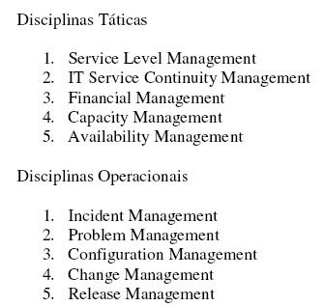
ITIL – Disciplinas
Notes:
Apresentando o roteiro da apresentação:
Na INTRODUÇÃO serão abordados os aspectos gerais sobre o assunto
Em seguida serão apresentados breves conceitos sobre SISTEMAS DE HIPERDOCUMENTOS DISTRIBUÍDOS.
No item CONSISTENCIA DE LIGAÇÕES é apresentado um referencial teórico e, em especial, um classificação das soluções encontradas,
Em SOLUÇÃO PROPOSTA iremos analisar, detalhadamente, o embasamento e funcionamento da solução proposta para o ambiente WWW do Instituto
No item PROTOTIPO IMPLEMENTADO serão abordados aspectos de implementação e prototipagem da ferramenta
e finalmente apresentaremos as conclusões obtidas e as sugestões de trabalhos futuros.

Slide 32

ITIL – Elementos – versão 2.0
Notes:
Apresentando o roteiro da apresentação:
Na INTRODUÇÃO serão abordados os aspectos gerais sobre o assunto
Em seguida serão apresentados breves conceitos sobre SISTEMAS DE HIPERDOCUMENTOS DISTRIBUÍDOS.
No item CONSISTENCIA DE LIGAÇÕES é apresentado um referencial teórico e, em especial, um classificação das soluções encontradas,
Em SOLUÇÃO PROPOSTA iremos analisar, detalhadamente, o embasamento e funcionamento da solução proposta para o ambiente WWW do Instituto
No item PROTOTIPO IMPLEMENTADO serão abordados aspectos de implementação e prototipagem da ferramenta
e finalmente apresentaremos as conclusões obtidas e as sugestões de trabalhos futuros.

Slide 33
ITIL – Elementos – versão 2.0
Perspectiva de Negócio
Entrega de Serviço
Suporte à Serviço
Gerenciamento da Segurança
Gerenciamento da Infra-estrutura
Gerenciamento de Aplicações
Planejamento da implementação do Gerenciamento de Serviços
Notes:
Apresentando o roteiro da apresentação:
Na INTRODUÇÃO serão abordados os aspectos gerais sobre o assunto
Em seguida serão apresentados breves conceitos sobre SISTEMAS DE HIPERDOCUMENTOS DISTRIBUÍDOS.
No item CONSISTENCIA DE LIGAÇÕES é apresentado um referencial teórico e, em especial, um classificação das soluções encontradas,
Em SOLUÇÃO PROPOSTA iremos analisar, detalhadamente, o embasamento e funcionamento da solução proposta para o ambiente WWW do Instituto
No item PROTOTIPO IMPLEMENTADO serão abordados aspectos de implementação e prototipagem da ferramenta
e finalmente apresentaremos as conclusões obtidas e as sugestões de trabalhos futuros.

Slide 34
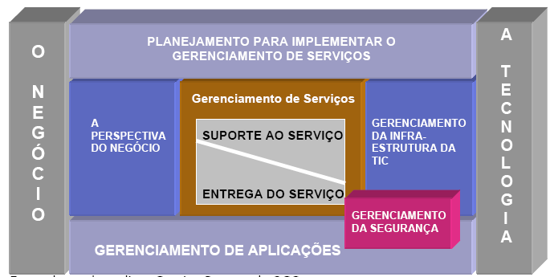
ITIL – Elementos
Notes:
Apresentando o roteiro da apresentação:
Na INTRODUÇÃO serão abordados os aspectos gerais sobre o assunto
Em seguida serão apresentados breves conceitos sobre SISTEMAS DE HIPERDOCUMENTOS DISTRIBUÍDOS.
No item CONSISTENCIA DE LIGAÇÕES é apresentado um referencial teórico e, em especial, um classificação das soluções encontradas,
Em SOLUÇÃO PROPOSTA iremos analisar, detalhadamente, o embasamento e funcionamento da solução proposta para o ambiente WWW do Instituto
No item PROTOTIPO IMPLEMENTADO serão abordados aspectos de implementação e prototipagem da ferramenta
e finalmente apresentaremos as conclusões obtidas e as sugestões de trabalhos futuros.

Slide 35
ITIL – 2 BÁSICOS
Suporte a Serviços: descreve os processos associados ao suporte do dia-a-dia e atividades de manutenção associadas com a provisão de Serviços de TI.
Entrega de Serviços: cobre os processos necessários para o planejamento e entrega de Serviços de TI com qualidade e se preocupa ao longo do tempo com o aperfeiçoamento desta qualidade.
Notes:
Apresentando o roteiro da apresentação:
Na INTRODUÇÃO serão abordados os aspectos gerais sobre o assunto
Em seguida serão apresentados breves conceitos sobre SISTEMAS DE HIPERDOCUMENTOS DISTRIBUÍDOS.
No item CONSISTENCIA DE LIGAÇÕES é apresentado um referencial teórico e, em especial, um classificação das soluções encontradas,
Em SOLUÇÃO PROPOSTA iremos analisar, detalhadamente, o embasamento e funcionamento da solução proposta para o ambiente WWW do Instituto
No item PROTOTIPO IMPLEMENTADO serão abordados aspectos de implementação e prototipagem da ferramenta
e finalmente apresentaremos as conclusões obtidas e as sugestões de trabalhos futuros.

Slide 36
ITIL – livros
ICT - Gerenciamento da Infra-estrutura: cobre todos os aspectos do Gerenciamento da Infra-estrutura como a identificação dos requisitos do negócio, testes, instalação, entrega, e otimização das operações normais dos componentes que fazem parte dos Serviços de TI.
Notes:
Apresentando o roteiro da apresentação:
Na INTRODUÇÃO serão abordados os aspectos gerais sobre o assunto
Em seguida serão apresentados breves conceitos sobre SISTEMAS DE HIPERDOCUMENTOS DISTRIBUÍDOS.
No item CONSISTENCIA DE LIGAÇÕES é apresentado um referencial teórico e, em especial, um classificação das soluções encontradas,
Em SOLUÇÃO PROPOSTA iremos analisar, detalhadamente, o embasamento e funcionamento da solução proposta para o ambiente WWW do Instituto
No item PROTOTIPO IMPLEMENTADO serão abordados aspectos de implementação e prototipagem da ferramenta
e finalmente apresentaremos as conclusões obtidas e as sugestões de trabalhos futuros.

Slide 37
ITIL – livros
Planejamento para Implementação do Gerenciamento de Serviços:
examina questões e tarefas envolvidas no planejamento, implementação e aperfeiçoamento dos processos do Gerenciamento de Serviços dentro de uma organização. Também foca em questões relacionadas à Cultura e Mudança Organizacional.
Notes:
Apresentando o roteiro da apresentação:
Na INTRODUÇÃO serão abordados os aspectos gerais sobre o assunto
Em seguida serão apresentados breves conceitos sobre SISTEMAS DE HIPERDOCUMENTOS DISTRIBUÍDOS.
No item CONSISTENCIA DE LIGAÇÕES é apresentado um referencial teórico e, em especial, um classificação das soluções encontradas,
Em SOLUÇÃO PROPOSTA iremos analisar, detalhadamente, o embasamento e funcionamento da solução proposta para o ambiente WWW do Instituto
No item PROTOTIPO IMPLEMENTADO serão abordados aspectos de implementação e prototipagem da ferramenta
e finalmente apresentaremos as conclusões obtidas e as sugestões de trabalhos futuros.

Slide 38
ITIL – livros
Gerenciamento de Aplicações: descreve como gerenciar as aplicações a partir das necessidades iniciais dos negócios, passando por todos os estágios do ciclo de vida de uma aplicação, incluindo até a sua saída do ambiente de produção (quando o sistema é aposentado). Este processo dá ênfase em assegurar que os projetos de TI e as estratégias estejam corretamente alinhados com o ciclo de vida da aplicação, assegurando que o negócio consiga obter o retorno do valor investido.
Notes:
Apresentando o roteiro da apresentação:
Na INTRODUÇÃO serão abordados os aspectos gerais sobre o assunto
Em seguida serão apresentados breves conceitos sobre SISTEMAS DE HIPERDOCUMENTOS DISTRIBUÍDOS.
No item CONSISTENCIA DE LIGAÇÕES é apresentado um referencial teórico e, em especial, um classificação das soluções encontradas,
Em SOLUÇÃO PROPOSTA iremos analisar, detalhadamente, o embasamento e funcionamento da solução proposta para o ambiente WWW do Instituto
No item PROTOTIPO IMPLEMENTADO serão abordados aspectos de implementação e prototipagem da ferramenta
e finalmente apresentaremos as conclusões obtidas e as sugestões de trabalhos futuros.

Slide 39
ITIL – livros
Perspectiva de Negócio: fornece um conselho e guia para ajudar o pessoal de TI a entender como eles podem contribuir para os objetivos do negócio e como suas funções e serviços podem estar mais bem alinhados e aproveitados para maximizar sua contribuição para a organização.
Notes:
Apresentando o roteiro da apresentação:
Na INTRODUÇÃO serão abordados os aspectos gerais sobre o assunto
Em seguida serão apresentados breves conceitos sobre SISTEMAS DE HIPERDOCUMENTOS DISTRIBUÍDOS.
No item CONSISTENCIA DE LIGAÇÕES é apresentado um referencial teórico e, em especial, um classificação das soluções encontradas,
Em SOLUÇÃO PROPOSTA iremos analisar, detalhadamente, o embasamento e funcionamento da solução proposta para o ambiente WWW do Instituto
No item PROTOTIPO IMPLEMENTADO serão abordados aspectos de implementação e prototipagem da ferramenta
e finalmente apresentaremos as conclusões obtidas e as sugestões de trabalhos futuros.

Slide 40
ITIL – livros
Gerenciamento da Segurança: detalha o processo de planejamento e gerenciamento a um nível mais detalhado da segurança da informação e Serviços de TI, incluindo todos os aspectos associados com a reação da segurança dos incidentes. Também inclui uma avaliação e gerenciamento dos riscos e vulnerabilidade, e implementação de custos justificáveis para a implementação de contra-recursos (estratégia de segurança).
Notes:
Apresentando o roteiro da apresentação:
Na INTRODUÇÃO serão abordados os aspectos gerais sobre o assunto
Em seguida serão apresentados breves conceitos sobre SISTEMAS DE HIPERDOCUMENTOS DISTRIBUÍDOS.
No item CONSISTENCIA DE LIGAÇÕES é apresentado um referencial teórico e, em especial, um classificação das soluções encontradas,
Em SOLUÇÃO PROPOSTA iremos analisar, detalhadamente, o embasamento e funcionamento da solução proposta para o ambiente WWW do Instituto
No item PROTOTIPO IMPLEMENTADO serão abordados aspectos de implementação e prototipagem da ferramenta
e finalmente apresentaremos as conclusões obtidas e as sugestões de trabalhos futuros.

Slide 41

ITIL – livros
Notes:
Apresentando o roteiro da apresentação:
Na INTRODUÇÃO serão abordados os aspectos gerais sobre o assunto
Em seguida serão apresentados breves conceitos sobre SISTEMAS DE HIPERDOCUMENTOS DISTRIBUÍDOS.
No item CONSISTENCIA DE LIGAÇÕES é apresentado um referencial teórico e, em especial, um classificação das soluções encontradas,
Em SOLUÇÃO PROPOSTA iremos analisar, detalhadamente, o embasamento e funcionamento da solução proposta para o ambiente WWW do Instituto
No item PROTOTIPO IMPLEMENTADO serão abordados aspectos de implementação e prototipagem da ferramenta
e finalmente apresentaremos as conclusões obtidas e as sugestões de trabalhos futuros.

Slide 42
ITIL – Suporte a serviços
Descreve como um cliente consegue acesso aos serviços para suportar seus negócios.
Central de Serviços
Gerenciamento de Incidentes
Gerenciamento de Problemas
Gerenciamento da Configuração
Gerenciamento de Mudanças
Gerenciamento de Liberação
Notes:
Apresentando o roteiro da apresentação:
Na INTRODUÇÃO serão abordados os aspectos gerais sobre o assunto
Em seguida serão apresentados breves conceitos sobre SISTEMAS DE HIPERDOCUMENTOS DISTRIBUÍDOS.
No item CONSISTENCIA DE LIGAÇÕES é apresentado um referencial teórico e, em especial, um classificação das soluções encontradas,
Em SOLUÇÃO PROPOSTA iremos analisar, detalhadamente, o embasamento e funcionamento da solução proposta para o ambiente WWW do Instituto
No item PROTOTIPO IMPLEMENTADO serão abordados aspectos de implementação e prototipagem da ferramenta
e finalmente apresentaremos as conclusões obtidas e as sugestões de trabalhos futuros.

Slide 43
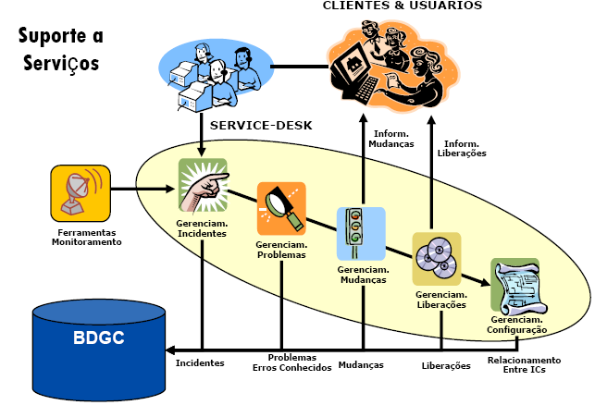
ITIL – Suporte a serviços
Notes:
Apresentando o roteiro da apresentação:
Na INTRODUÇÃO serão abordados os aspectos gerais sobre o assunto
Em seguida serão apresentados breves conceitos sobre SISTEMAS DE HIPERDOCUMENTOS DISTRIBUÍDOS.
No item CONSISTENCIA DE LIGAÇÕES é apresentado um referencial teórico e, em especial, um classificação das soluções encontradas,
Em SOLUÇÃO PROPOSTA iremos analisar, detalhadamente, o embasamento e funcionamento da solução proposta para o ambiente WWW do Instituto
No item PROTOTIPO IMPLEMENTADO serão abordados aspectos de implementação e prototipagem da ferramenta
e finalmente apresentaremos as conclusões obtidas e as sugestões de trabalhos futuros.

Slide 44

ITIL – livros
Notes:
Apresentando o roteiro da apresentação:
Na INTRODUÇÃO serão abordados os aspectos gerais sobre o assunto
Em seguida serão apresentados breves conceitos sobre SISTEMAS DE HIPERDOCUMENTOS DISTRIBUÍDOS.
No item CONSISTENCIA DE LIGAÇÕES é apresentado um referencial teórico e, em especial, um classificação das soluções encontradas,
Em SOLUÇÃO PROPOSTA iremos analisar, detalhadamente, o embasamento e funcionamento da solução proposta para o ambiente WWW do Instituto
No item PROTOTIPO IMPLEMENTADO serão abordados aspectos de implementação e prototipagem da ferramenta
e finalmente apresentaremos as conclusões obtidas e as sugestões de trabalhos futuros.

Slide 45
ITIL – Entrega de serviços
Gerenciamento do Nível de Serviços
Gerenciamento Financeiro para Serviços de TI
Gerenciamento da Capacidade
Gerenciamento da Disponibilidade
Gerenciamento da Continuidade dos Serviços de TI
Gerenciamento da Segurança (com referência ao livro Gerenciamento da Segurança)
Notes:
Apresentando o roteiro da apresentação:
Na INTRODUÇÃO serão abordados os aspectos gerais sobre o assunto
Em seguida serão apresentados breves conceitos sobre SISTEMAS DE HIPERDOCUMENTOS DISTRIBUÍDOS.
No item CONSISTENCIA DE LIGAÇÕES é apresentado um referencial teórico e, em especial, um classificação das soluções encontradas,
Em SOLUÇÃO PROPOSTA iremos analisar, detalhadamente, o embasamento e funcionamento da solução proposta para o ambiente WWW do Instituto
No item PROTOTIPO IMPLEMENTADO serão abordados aspectos de implementação e prototipagem da ferramenta
e finalmente apresentaremos as conclusões obtidas e as sugestões de trabalhos futuros.

Slide 46
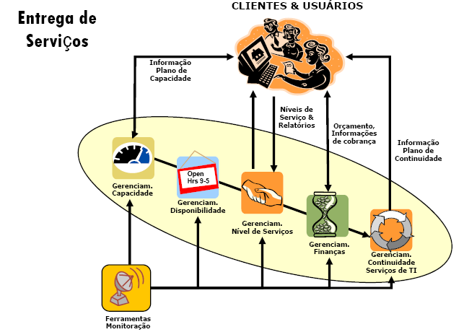
ITIL – Entrega de serviços
Notes:
Apresentando o roteiro da apresentação:
Na INTRODUÇÃO serão abordados os aspectos gerais sobre o assunto
Em seguida serão apresentados breves conceitos sobre SISTEMAS DE HIPERDOCUMENTOS DISTRIBUÍDOS.
No item CONSISTENCIA DE LIGAÇÕES é apresentado um referencial teórico e, em especial, um classificação das soluções encontradas,
Em SOLUÇÃO PROPOSTA iremos analisar, detalhadamente, o embasamento e funcionamento da solução proposta para o ambiente WWW do Instituto
No item PROTOTIPO IMPLEMENTADO serão abordados aspectos de implementação e prototipagem da ferramenta
e finalmente apresentaremos as conclusões obtidas e as sugestões de trabalhos futuros.

Slide 47
ITIL – Entrega de serviços
Gerenciamento do Nível de Serviços
Gerenciamento Financeiro para Serviços de TI
Gerenciamento da Capacidade
Gerenciamento da Disponibilidade
Gerenciamento da Continuidade dos Serviços de TI
Gerenciamento da Segurança (com referência ao livro Gerenciamento da Segurança)
Notes:
Apresentando o roteiro da apresentação:
Na INTRODUÇÃO serão abordados os aspectos gerais sobre o assunto
Em seguida serão apresentados breves conceitos sobre SISTEMAS DE HIPERDOCUMENTOS DISTRIBUÍDOS.
No item CONSISTENCIA DE LIGAÇÕES é apresentado um referencial teórico e, em especial, um classificação das soluções encontradas,
Em SOLUÇÃO PROPOSTA iremos analisar, detalhadamente, o embasamento e funcionamento da solução proposta para o ambiente WWW do Instituto
No item PROTOTIPO IMPLEMENTADO serão abordados aspectos de implementação e prototipagem da ferramenta
e finalmente apresentaremos as conclusões obtidas e as sugestões de trabalhos futuros.

Slide 48

ITIL – Elementos – versão 3.0
Notes:
Apresentando o roteiro da apresentação:
Na INTRODUÇÃO serão abordados os aspectos gerais sobre o assunto
Em seguida serão apresentados breves conceitos sobre SISTEMAS DE HIPERDOCUMENTOS DISTRIBUÍDOS.
No item CONSISTENCIA DE LIGAÇÕES é apresentado um referencial teórico e, em especial, um classificação das soluções encontradas,
Em SOLUÇÃO PROPOSTA iremos analisar, detalhadamente, o embasamento e funcionamento da solução proposta para o ambiente WWW do Instituto
No item PROTOTIPO IMPLEMENTADO serão abordados aspectos de implementação e prototipagem da ferramenta
e finalmente apresentaremos as conclusões obtidas e as sugestões de trabalhos futuros.

Slide 49
ITIL – Versão 3
cinco livros que englobam estratégia, design, transição e operação de serviços e melhorias contínuas nos serviços.
O núcleo do ITIL não muda, porém alguns conceitos foram revistos. Por exemplo, até a versão 2.0 o ITIL focava o alinhamento entre TI e negócios. Na versão 3.0 o foco será a integração entre TI e negócios.
Notes:
Apresentando o roteiro da apresentação:
Na INTRODUÇÃO serão abordados os aspectos gerais sobre o assunto
Em seguida serão apresentados breves conceitos sobre SISTEMAS DE HIPERDOCUMENTOS DISTRIBUÍDOS.
No item CONSISTENCIA DE LIGAÇÕES é apresentado um referencial teórico e, em especial, um classificação das soluções encontradas,
Em SOLUÇÃO PROPOSTA iremos analisar, detalhadamente, o embasamento e funcionamento da solução proposta para o ambiente WWW do Instituto
No item PROTOTIPO IMPLEMENTADO serão abordados aspectos de implementação e prototipagem da ferramenta
e finalmente apresentaremos as conclusões obtidas e as sugestões de trabalhos futuros.

Slide 50
ITIL – Versão 3
Segundo seus autores, a tendência é que a TI passe a ser vista como Tecnologia de Negócios ao invés de Tecnologia da Informação. TI deverá adicionar valor ao negócio ao invés de apenas suportar os negócios.
Notes:
Apresentando o roteiro da apresentação:
Na INTRODUÇÃO serão abordados os aspectos gerais sobre o assunto
Em seguida serão apresentados breves conceitos sobre SISTEMAS DE HIPERDOCUMENTOS DISTRIBUÍDOS.
No item CONSISTENCIA DE LIGAÇÕES é apresentado um referencial teórico e, em especial, um classificação das soluções encontradas,
Em SOLUÇÃO PROPOSTA iremos analisar, detalhadamente, o embasamento e funcionamento da solução proposta para o ambiente WWW do Instituto
No item PROTOTIPO IMPLEMENTADO serão abordados aspectos de implementação e prototipagem da ferramenta
e finalmente apresentaremos as conclusões obtidas e as sugestões de trabalhos futuros.

Slide 51
ITIL – Versão 3
introduz o conceito de ciclo de vida do serviço (Service LifeCycle). Em resumo, este conceito aborda o serviço desde a identificação da sua necessidade, a estratégia do mesmo, o seu desenho (projeto), a sua implantação, a sua operação e quando for o caso a sua extinção. Isto se dará em situações em que um serviço prestado deixará de existir devido a uma mudança no negócio
Notes:
Apresentando o roteiro da apresentação:
Na INTRODUÇÃO serão abordados os aspectos gerais sobre o assunto
Em seguida serão apresentados breves conceitos sobre SISTEMAS DE HIPERDOCUMENTOS DISTRIBUÍDOS.
No item CONSISTENCIA DE LIGAÇÕES é apresentado um referencial teórico e, em especial, um classificação das soluções encontradas,
Em SOLUÇÃO PROPOSTA iremos analisar, detalhadamente, o embasamento e funcionamento da solução proposta para o ambiente WWW do Instituto
No item PROTOTIPO IMPLEMENTADO serão abordados aspectos de implementação e prototipagem da ferramenta
e finalmente apresentaremos as conclusões obtidas e as sugestões de trabalhos futuros.

Slide 52
ITIL – Livros versão 3
1 - Service Strategy - (Estratégia de Serviços): esse livro aborda principalmente as estratégias, políticas e restrições sobre os serviços. Inclui também temas como reação de estratégias, implementação, redes de valor, portfólio de serviços, gerenciamento, gestão financeira e ROI.
Notes:
Apresentando o roteiro da apresentação:
Na INTRODUÇÃO serão abordados os aspectos gerais sobre o assunto
Em seguida serão apresentados breves conceitos sobre SISTEMAS DE HIPERDOCUMENTOS DISTRIBUÍDOS.
No item CONSISTENCIA DE LIGAÇÕES é apresentado um referencial teórico e, em especial, um classificação das soluções encontradas,
Em SOLUÇÃO PROPOSTA iremos analisar, detalhadamente, o embasamento e funcionamento da solução proposta para o ambiente WWW do Instituto
No item PROTOTIPO IMPLEMENTADO serão abordados aspectos de implementação e prototipagem da ferramenta
e finalmente apresentaremos as conclusões obtidas e as sugestões de trabalhos futuros.

Slide 53
ITIL – Livros versão 3
2 - Service Design - (Design dos Serviços): a abordagem nesse livro engloba políticas, planejamento e implementação. É baseado nos cinco aspectos principais de design de serviços: disponibilidade, capacidade, continuidade, gerenciamento de nível de serviços e outsourcing. Também estão presentes informações sobre gerenciamento de fornecedores e de segurança da informação.
Notes:
Apresentando o roteiro da apresentação:
Na INTRODUÇÃO serão abordados os aspectos gerais sobre o assunto
Em seguida serão apresentados breves conceitos sobre SISTEMAS DE HIPERDOCUMENTOS DISTRIBUÍDOS.
No item CONSISTENCIA DE LIGAÇÕES é apresentado um referencial teórico e, em especial, um classificação das soluções encontradas,
Em SOLUÇÃO PROPOSTA iremos analisar, detalhadamente, o embasamento e funcionamento da solução proposta para o ambiente WWW do Instituto
No item PROTOTIPO IMPLEMENTADO serão abordados aspectos de implementação e prototipagem da ferramenta
e finalmente apresentaremos as conclusões obtidas e as sugestões de trabalhos futuros.

Slide 54
ITIL – Livros versão 3
3 - Service Transition - (Transição dos Serviços): o volume apresenta um novo conceito sobre o sistema de gerenciamento do conhecimento dos serviços. Também inclui abordagem sobre mudanças, riscos e garantia de qualidade. Os processos endereçados são planejamento e suporte, gerenciamento de mudanças, gerenciamento de ativos e configurações, entre outros.
Notes:
Apresentando o roteiro da apresentação:
Na INTRODUÇÃO serão abordados os aspectos gerais sobre o assunto
Em seguida serão apresentados breves conceitos sobre SISTEMAS DE HIPERDOCUMENTOS DISTRIBUÍDOS.
No item CONSISTENCIA DE LIGAÇÕES é apresentado um referencial teórico e, em especial, um classificação das soluções encontradas,
Em SOLUÇÃO PROPOSTA iremos analisar, detalhadamente, o embasamento e funcionamento da solução proposta para o ambiente WWW do Instituto
No item PROTOTIPO IMPLEMENTADO serão abordados aspectos de implementação e prototipagem da ferramenta
e finalmente apresentaremos as conclusões obtidas e as sugestões de trabalhos futuros.

Slide 55
ITIL – Livros versão 3
4 - Service Operations - (Operações dos Serviços): operações cotidianas de suporte são o mote principal desse livro. Existe foco principal em gerenciamento de service desk e requisições de serviços, separadamente de gerenciamento de incidentes e de problemas, que também têm espaço.
Notes:
Apresentando o roteiro da apresentação:
Na INTRODUÇÃO serão abordados os aspectos gerais sobre o assunto
Em seguida serão apresentados breves conceitos sobre SISTEMAS DE HIPERDOCUMENTOS DISTRIBUÍDOS.
No item CONSISTENCIA DE LIGAÇÕES é apresentado um referencial teórico e, em especial, um classificação das soluções encontradas,
Em SOLUÇÃO PROPOSTA iremos analisar, detalhadamente, o embasamento e funcionamento da solução proposta para o ambiente WWW do Instituto
No item PROTOTIPO IMPLEMENTADO serão abordados aspectos de implementação e prototipagem da ferramenta
e finalmente apresentaremos as conclusões obtidas e as sugestões de trabalhos futuros.

Slide 56
ITIL – Livros versão 3
5 - Continual Service Improvement – (Melhoria Contínua dos Serviços): a ênfase do volume está nas ações “planejar, fazer, checar e agir”, de forma a identificar e atuar em melhorias contínuas dos processos detalhados nos quatro livros anteriores. Melhorias nesses aspectos também levam aos clientes e usuários serviços aprimorados e que atendam às necessidades dos mesmos.
Notes:
Apresentando o roteiro da apresentação:
Na INTRODUÇÃO serão abordados os aspectos gerais sobre o assunto
Em seguida serão apresentados breves conceitos sobre SISTEMAS DE HIPERDOCUMENTOS DISTRIBUÍDOS.
No item CONSISTENCIA DE LIGAÇÕES é apresentado um referencial teórico e, em especial, um classificação das soluções encontradas,
Em SOLUÇÃO PROPOSTA iremos analisar, detalhadamente, o embasamento e funcionamento da solução proposta para o ambiente WWW do Instituto
No item PROTOTIPO IMPLEMENTADO serão abordados aspectos de implementação e prototipagem da ferramenta
e finalmente apresentaremos as conclusões obtidas e as sugestões de trabalhos futuros.

Slide 57
ITIL – Elementos – versão 2.0
Notes:
Apresentando o roteiro da apresentação:
Na INTRODUÇÃO serão abordados os aspectos gerais sobre o assunto
Em seguida serão apresentados breves conceitos sobre SISTEMAS DE HIPERDOCUMENTOS DISTRIBUÍDOS.
No item CONSISTENCIA DE LIGAÇÕES é apresentado um referencial teórico e, em especial, um classificação das soluções encontradas,
Em SOLUÇÃO PROPOSTA iremos analisar, detalhadamente, o embasamento e funcionamento da solução proposta para o ambiente WWW do Instituto
No item PROTOTIPO IMPLEMENTADO serão abordados aspectos de implementação e prototipagem da ferramenta
e finalmente apresentaremos as conclusões obtidas e as sugestões de trabalhos futuros.

Slide 58
ITIL – CASO
1) O usuário informa ao serviço de atendimento que não está conseguindo efetuar logon (autenticar-se com uma senha) para acessar a rede interna da organização;
2) o atendente entra em contato com um técnico de suporte nível 1, José, que é designado para eliminar o incidente;
Notes:
Apresentando o roteiro da apresentação:
Na INTRODUÇÃO serão abordados os aspectos gerais sobre o assunto
Em seguida serão apresentados breves conceitos sobre SISTEMAS DE HIPERDOCUMENTOS DISTRIBUÍDOS.
No item CONSISTENCIA DE LIGAÇÕES é apresentado um referencial teórico e, em especial, um classificação das soluções encontradas,
Em SOLUÇÃO PROPOSTA iremos analisar, detalhadamente, o embasamento e funcionamento da solução proposta para o ambiente WWW do Instituto
No item PROTOTIPO IMPLEMENTADO serão abordados aspectos de implementação e prototipagem da ferramenta
e finalmente apresentaremos as conclusões obtidas e as sugestões de trabalhos futuros.

Slide 59
ITIL – CASO
3) José consulta informações a respeito do equipamento que o usuário está usando, afim de verificar ocorrências e/ou relação com incidentes ou problemas anteriores. Não há ocorrências antecedentes, e José não pôde resolver o incidente, tampouco detectar a(s) causa(s). Subsequentemente informa o ocorrido ao funcionário do serviço de atendimento.
Notes:
Apresentando o roteiro da apresentação:
Na INTRODUÇÃO serão abordados os aspectos gerais sobre o assunto
Em seguida serão apresentados breves conceitos sobre SISTEMAS DE HIPERDOCUMENTOS DISTRIBUÍDOS.
No item CONSISTENCIA DE LIGAÇÕES é apresentado um referencial teórico e, em especial, um classificação das soluções encontradas,
Em SOLUÇÃO PROPOSTA iremos analisar, detalhadamente, o embasamento e funcionamento da solução proposta para o ambiente WWW do Instituto
No item PROTOTIPO IMPLEMENTADO serão abordados aspectos de implementação e prototipagem da ferramenta
e finalmente apresentaremos as conclusões obtidas e as sugestões de trabalhos futuros.

Slide 60
ITIL – CASO
4) Este, por sua vez, entra em contato com um técnico de suporte nível 2, João, agora designado para realizar a intervenção;
5) paralelamente o funcionário do serviço de atendimento recebe outras cinco notificações de incidentes, com características idênticas – ou pelo menos parecidas;
Notes:
Apresentando o roteiro da apresentação:
Na INTRODUÇÃO serão abordados os aspectos gerais sobre o assunto
Em seguida serão apresentados breves conceitos sobre SISTEMAS DE HIPERDOCUMENTOS DISTRIBUÍDOS.
No item CONSISTENCIA DE LIGAÇÕES é apresentado um referencial teórico e, em especial, um classificação das soluções encontradas,
Em SOLUÇÃO PROPOSTA iremos analisar, detalhadamente, o embasamento e funcionamento da solução proposta para o ambiente WWW do Instituto
No item PROTOTIPO IMPLEMENTADO serão abordados aspectos de implementação e prototipagem da ferramenta
e finalmente apresentaremos as conclusões obtidas e as sugestões de trabalhos futuros.

Slide 61
ITIL – CASO
6) e sendo informado por João que o incidente até o momento não pôde ser resolvido, o atendente acredita haver um problema generalizado, sem causa aparente, e então entra em contato com a equipe de especialistas que,
Notes:
Apresentando o roteiro da apresentação:
Na INTRODUÇÃO serão abordados os aspectos gerais sobre o assunto
Em seguida serão apresentados breves conceitos sobre SISTEMAS DE HIPERDOCUMENTOS DISTRIBUÍDOS.
No item CONSISTENCIA DE LIGAÇÕES é apresentado um referencial teórico e, em especial, um classificação das soluções encontradas,
Em SOLUÇÃO PROPOSTA iremos analisar, detalhadamente, o embasamento e funcionamento da solução proposta para o ambiente WWW do Instituto
No item PROTOTIPO IMPLEMENTADO serão abordados aspectos de implementação e prototipagem da ferramenta
e finalmente apresentaremos as conclusões obtidas e as sugestões de trabalhos futuros.

Slide 62
ITIL – CASO
7) logo depois, descobrem a causa do problema: um dos computadores centrais - ou servidor - está fisicamente danificado e precisa ser substituído;
8) eles solicitam a mudança ou troca do equipamento à equipe responsável pelo gerenciamento e implementação de mudanças.
Notes:
Apresentando o roteiro da apresentação:
Na INTRODUÇÃO serão abordados os aspectos gerais sobre o assunto
Em seguida serão apresentados breves conceitos sobre SISTEMAS DE HIPERDOCUMENTOS DISTRIBUÍDOS.
No item CONSISTENCIA DE LIGAÇÕES é apresentado um referencial teórico e, em especial, um classificação das soluções encontradas,
Em SOLUÇÃO PROPOSTA iremos analisar, detalhadamente, o embasamento e funcionamento da solução proposta para o ambiente WWW do Instituto
No item PROTOTIPO IMPLEMENTADO serão abordados aspectos de implementação e prototipagem da ferramenta
e finalmente apresentaremos as conclusões obtidas e as sugestões de trabalhos futuros.

Slide 63
ITIL – CASO
9) Antes de autorizar a mudança à equipe de testes de software e hardware, a equipe de gerenciamento de mudanças consulta os dados do equipamento problemático, afim de avaliar possíveis impactos nos demais serviços que se encontram em funcionamento. Feito isto, a mudança é efetivada pela equipe de operações e testes, o problema é eliminado e os serviços são restabelecidos;
Notes:
Apresentando o roteiro da apresentação:
Na INTRODUÇÃO serão abordados os aspectos gerais sobre o assunto
Em seguida serão apresentados breves conceitos sobre SISTEMAS DE HIPERDOCUMENTOS DISTRIBUÍDOS.
No item CONSISTENCIA DE LIGAÇÕES é apresentado um referencial teórico e, em especial, um classificação das soluções encontradas,
Em SOLUÇÃO PROPOSTA iremos analisar, detalhadamente, o embasamento e funcionamento da solução proposta para o ambiente WWW do Instituto
No item PROTOTIPO IMPLEMENTADO serão abordados aspectos de implementação e prototipagem da ferramenta
e finalmente apresentaremos as conclusões obtidas e as sugestões de trabalhos futuros.

Slide 64
ITIL – CASO
10) um relatório elaborado pela equipe de mudanças é entregue ao atendente, que por sua vez entra em contato com os usuários que solicitaram atendimento para informar que o problema foi eliminado. Em seguida faz-se o encaminhamento do relatório ao responsável pelo serviço de autenticação de usuários e acesso à rede interna.
Notes:
Apresentando o roteiro da apresentação:
Na INTRODUÇÃO serão abordados os aspectos gerais sobre o assunto
Em seguida serão apresentados breves conceitos sobre SISTEMAS DE HIPERDOCUMENTOS DISTRIBUÍDOS.
No item CONSISTENCIA DE LIGAÇÕES é apresentado um referencial teórico e, em especial, um classificação das soluções encontradas,
Em SOLUÇÃO PROPOSTA iremos analisar, detalhadamente, o embasamento e funcionamento da solução proposta para o ambiente WWW do Instituto
No item PROTOTIPO IMPLEMENTADO serão abordados aspectos de implementação e prototipagem da ferramenta
e finalmente apresentaremos as conclusões obtidas e as sugestões de trabalhos futuros.

Slide 65
ITIL – CASO - análise
Desde o primeiro momento percebe-se que há um único canal mediador entre TI e usuários: o serviço de atendimento – “Service Desk” ....
Notes:
Apresentando o roteiro da apresentação:
Na INTRODUÇÃO serão abordados os aspectos gerais sobre o assunto
Em seguida serão apresentados breves conceitos sobre SISTEMAS DE HIPERDOCUMENTOS DISTRIBUÍDOS.
No item CONSISTENCIA DE LIGAÇÕES é apresentado um referencial teórico e, em especial, um classificação das soluções encontradas,
Em SOLUÇÃO PROPOSTA iremos analisar, detalhadamente, o embasamento e funcionamento da solução proposta para o ambiente WWW do Instituto
No item PROTOTIPO IMPLEMENTADO serão abordados aspectos de implementação e prototipagem da ferramenta
e finalmente apresentaremos as conclusões obtidas e as sugestões de trabalhos futuros.

Slide 66
ITIL – CASO - análise
Na situação três (3), quando José pesquisa informações sobre o computador do usuário. O ITIL define adoção de medidas eficientes para cadastrar informações sobre componentes (computadores, licenças de software, etc) da estrutura de TI, afim de descrevê-los e especificar como se relacionam – Configuration Management.
Notes:
Apresentando o roteiro da apresentação:
Na INTRODUÇÃO serão abordados os aspectos gerais sobre o assunto
Em seguida serão apresentados breves conceitos sobre SISTEMAS DE HIPERDOCUMENTOS DISTRIBUÍDOS.
No item CONSISTENCIA DE LIGAÇÕES é apresentado um referencial teórico e, em especial, um classificação das soluções encontradas,
Em SOLUÇÃO PROPOSTA iremos analisar, detalhadamente, o embasamento e funcionamento da solução proposta para o ambiente WWW do Instituto
No item PROTOTIPO IMPLEMENTADO serão abordados aspectos de implementação e prototipagem da ferramenta
e finalmente apresentaremos as conclusões obtidas e as sugestões de trabalhos futuros.

Slide 67
ITIL – CASO - análise
Na situação seis (6), quando o atendente recebe relatos de incidentes idênticos não-resolvidos, o incidente agora passa a ser definido como um problema.
Notes:
Apresentando o roteiro da apresentação:
Na INTRODUÇÃO serão abordados os aspectos gerais sobre o assunto
Em seguida serão apresentados breves conceitos sobre SISTEMAS DE HIPERDOCUMENTOS DISTRIBUÍDOS.
No item CONSISTENCIA DE LIGAÇÕES é apresentado um referencial teórico e, em especial, um classificação das soluções encontradas,
Em SOLUÇÃO PROPOSTA iremos analisar, detalhadamente, o embasamento e funcionamento da solução proposta para o ambiente WWW do Instituto
No item PROTOTIPO IMPLEMENTADO serão abordados aspectos de implementação e prototipagem da ferramenta
e finalmente apresentaremos as conclusões obtidas e as sugestões de trabalhos futuros.

Slide 68
ITIL – CASO - análise
O ITIL difere a definição de incidentes e problemas: enquanto o incidente é isolado e está sob “controle”, digamos, mesmo que suas causas permaneçam desconhecidas, é apenas um incidente – Incident Management.
Mas, quando ocorrem repetidas notificações de incidentes semelhantes não-resolvidos, recai-se a definição de um problema – Problem Management.
Notes:
Apresentando o roteiro da apresentação:
Na INTRODUÇÃO serão abordados os aspectos gerais sobre o assunto
Em seguida serão apresentados breves conceitos sobre SISTEMAS DE HIPERDOCUMENTOS DISTRIBUÍDOS.
No item CONSISTENCIA DE LIGAÇÕES é apresentado um referencial teórico e, em especial, um classificação das soluções encontradas,
Em SOLUÇÃO PROPOSTA iremos analisar, detalhadamente, o embasamento e funcionamento da solução proposta para o ambiente WWW do Instituto
No item PROTOTIPO IMPLEMENTADO serão abordados aspectos de implementação e prototipagem da ferramenta
e finalmente apresentaremos as conclusões obtidas e as sugestões de trabalhos futuros.

Slide 69
ITIL – CASO - análise
Os especialistas designados, após descobrirem a causa do problema, sugerem uma mudança (situação 8) – Change Management – e subsequentemente elaboram relatório descrevendo o ocorrido. O processo “Change Management” se responsabiliza por gerenciar, planejar, e decidir sobre mudanças ocorridas no ambiente de TI.
Notes:
Apresentando o roteiro da apresentação:
Na INTRODUÇÃO serão abordados os aspectos gerais sobre o assunto
Em seguida serão apresentados breves conceitos sobre SISTEMAS DE HIPERDOCUMENTOS DISTRIBUÍDOS.
No item CONSISTENCIA DE LIGAÇÕES é apresentado um referencial teórico e, em especial, um classificação das soluções encontradas,
Em SOLUÇÃO PROPOSTA iremos analisar, detalhadamente, o embasamento e funcionamento da solução proposta para o ambiente WWW do Instituto
No item PROTOTIPO IMPLEMENTADO serão abordados aspectos de implementação e prototipagem da ferramenta
e finalmente apresentaremos as conclusões obtidas e as sugestões de trabalhos futuros.

Slide 70
ITIL – CASO - análise
Na situação nove (9), quando a equipe responsável por implementar as mudanças faz a consulta no banco de dados de informações de componentes, afim de obter informações sobre o componente que está para ser substituído e os possíveis impactos da mudança – por exemplo, saber se há outro serviço que depende do equipamento –, fica claro a interdependência entre o “Change Management” e o “Configuration Management” ....
Notes:
Apresentando o roteiro da apresentação:
Na INTRODUÇÃO serão abordados os aspectos gerais sobre o assunto
Em seguida serão apresentados breves conceitos sobre SISTEMAS DE HIPERDOCUMENTOS DISTRIBUÍDOS.
No item CONSISTENCIA DE LIGAÇÕES é apresentado um referencial teórico e, em especial, um classificação das soluções encontradas,
Em SOLUÇÃO PROPOSTA iremos analisar, detalhadamente, o embasamento e funcionamento da solução proposta para o ambiente WWW do Instituto
No item PROTOTIPO IMPLEMENTADO serão abordados aspectos de implementação e prototipagem da ferramenta
e finalmente apresentaremos as conclusões obtidas e as sugestões de trabalhos futuros.

Slide 71
ITIL – CASO - análise
...sem saber o que está sendo substituído, não é possível determinar o impacto de qualquer ação sobre o componente, portanto, também não é possível planejar as mudanças.
Notes:
Apresentando o roteiro da apresentação:
Na INTRODUÇÃO serão abordados os aspectos gerais sobre o assunto
Em seguida serão apresentados breves conceitos sobre SISTEMAS DE HIPERDOCUMENTOS DISTRIBUÍDOS.
No item CONSISTENCIA DE LIGAÇÕES é apresentado um referencial teórico e, em especial, um classificação das soluções encontradas,
Em SOLUÇÃO PROPOSTA iremos analisar, detalhadamente, o embasamento e funcionamento da solução proposta para o ambiente WWW do Instituto
No item PROTOTIPO IMPLEMENTADO serão abordados aspectos de implementação e prototipagem da ferramenta
e finalmente apresentaremos as conclusões obtidas e as sugestões de trabalhos futuros.

Slide 72
ITIL – CASO - análise
Quando a equipe de gerenciamento de mudanças conclui a avaliação de impactos (situação 9), entra em cena o processo “Release Management”, cujo resultado é a efetivação da mudança solicitada pelos especialistas.
Notes:
Apresentando o roteiro da apresentação:
Na INTRODUÇÃO serão abordados os aspectos gerais sobre o assunto
Em seguida serão apresentados breves conceitos sobre SISTEMAS DE HIPERDOCUMENTOS DISTRIBUÍDOS.
No item CONSISTENCIA DE LIGAÇÕES é apresentado um referencial teórico e, em especial, um classificação das soluções encontradas,
Em SOLUÇÃO PROPOSTA iremos analisar, detalhadamente, o embasamento e funcionamento da solução proposta para o ambiente WWW do Instituto
No item PROTOTIPO IMPLEMENTADO serão abordados aspectos de implementação e prototipagem da ferramenta
e finalmente apresentaremos as conclusões obtidas e as sugestões de trabalhos futuros.

Slide 73
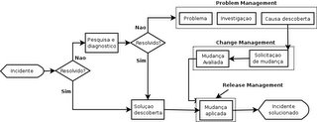
ITIL – CASO - análise
Notes:
Apresentando o roteiro da apresentação:
Na INTRODUÇÃO serão abordados os aspectos gerais sobre o assunto
Em seguida serão apresentados breves conceitos sobre SISTEMAS DE HIPERDOCUMENTOS DISTRIBUÍDOS.
No item CONSISTENCIA DE LIGAÇÕES é apresentado um referencial teórico e, em especial, um classificação das soluções encontradas,
Em SOLUÇÃO PROPOSTA iremos analisar, detalhadamente, o embasamento e funcionamento da solução proposta para o ambiente WWW do Instituto
No item PROTOTIPO IMPLEMENTADO serão abordados aspectos de implementação e prototipagem da ferramenta
e finalmente apresentaremos as conclusões obtidas e as sugestões de trabalhos futuros.

Slide 74
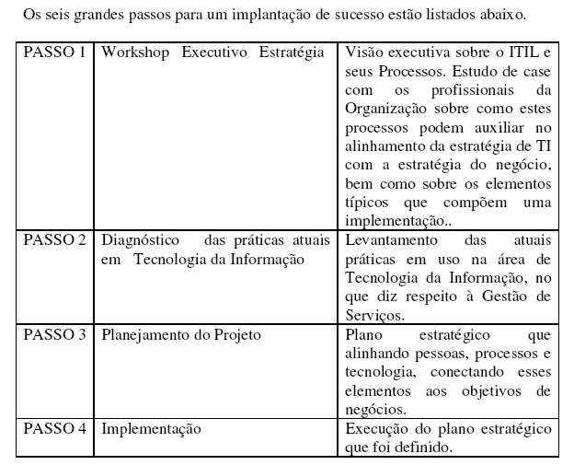
ITIL – Implantação
Notes:
Apresentando o roteiro da apresentação:
Na INTRODUÇÃO serão abordados os aspectos gerais sobre o assunto
Em seguida serão apresentados breves conceitos sobre SISTEMAS DE HIPERDOCUMENTOS DISTRIBUÍDOS.
No item CONSISTENCIA DE LIGAÇÕES é apresentado um referencial teórico e, em especial, um classificação das soluções encontradas,
Em SOLUÇÃO PROPOSTA iremos analisar, detalhadamente, o embasamento e funcionamento da solução proposta para o ambiente WWW do Instituto
No item PROTOTIPO IMPLEMENTADO serão abordados aspectos de implementação e prototipagem da ferramenta
e finalmente apresentaremos as conclusões obtidas e as sugestões de trabalhos futuros.

Slide 75
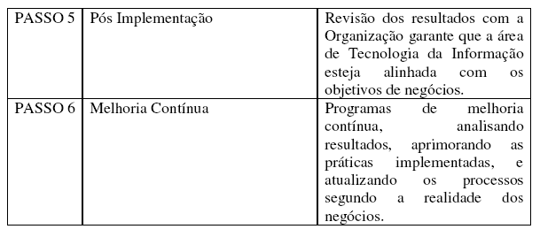
ITIL – Implantação
Notes:
Apresentando o roteiro da apresentação:
Na INTRODUÇÃO serão abordados os aspectos gerais sobre o assunto
Em seguida serão apresentados breves conceitos sobre SISTEMAS DE HIPERDOCUMENTOS DISTRIBUÍDOS.
No item CONSISTENCIA DE LIGAÇÕES é apresentado um referencial teórico e, em especial, um classificação das soluções encontradas,
Em SOLUÇÃO PROPOSTA iremos analisar, detalhadamente, o embasamento e funcionamento da solução proposta para o ambiente WWW do Instituto
No item PROTOTIPO IMPLEMENTADO serão abordados aspectos de implementação e prototipagem da ferramenta
e finalmente apresentaremos as conclusões obtidas e as sugestões de trabalhos futuros.

Slide 76
ITIL x MOF
Entre o final de 1999 e o início de 2000 a Microsoft lançou o Microsoft Operations Framework - MOF, uma documentação que oferece recomendações para planejar, aplicar e manter processos operacionais que suportem serviços de missão crítica. A Microsoft adotou as práticas da ITIL e adaptou para seu ambiente, junto com esta adaptação a empresa uniu à sua documentação as experiências e sugestões de seus funcionários, parceiros e clientes, adquiridas no dia-a-dia de operações e projetos, formando assim o que hoje conhecemos por MOF.
Notes:
Apresentando o roteiro da apresentação:
Na INTRODUÇÃO serão abordados os aspectos gerais sobre o assunto
Em seguida serão apresentados breves conceitos sobre SISTEMAS DE HIPERDOCUMENTOS DISTRIBUÍDOS.
No item CONSISTENCIA DE LIGAÇÕES é apresentado um referencial teórico e, em especial, um classificação das soluções encontradas,
Em SOLUÇÃO PROPOSTA iremos analisar, detalhadamente, o embasamento e funcionamento da solução proposta para o ambiente WWW do Instituto
No item PROTOTIPO IMPLEMENTADO serão abordados aspectos de implementação e prototipagem da ferramenta
e finalmente apresentaremos as conclusões obtidas e as sugestões de trabalhos futuros.

Slide 77
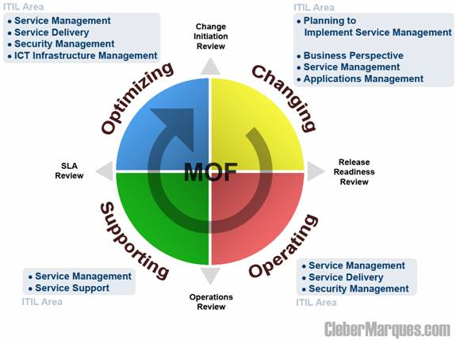
ITIL x MOF
Notes:
Apresentando o roteiro da apresentação:
Na INTRODUÇÃO serão abordados os aspectos gerais sobre o assunto
Em seguida serão apresentados breves conceitos sobre SISTEMAS DE HIPERDOCUMENTOS DISTRIBUÍDOS.
No item CONSISTENCIA DE LIGAÇÕES é apresentado um referencial teórico e, em especial, um classificação das soluções encontradas,
Em SOLUÇÃO PROPOSTA iremos analisar, detalhadamente, o embasamento e funcionamento da solução proposta para o ambiente WWW do Instituto
No item PROTOTIPO IMPLEMENTADO serão abordados aspectos de implementação e prototipagem da ferramenta
e finalmente apresentaremos as conclusões obtidas e as sugestões de trabalhos futuros.

Slide 78
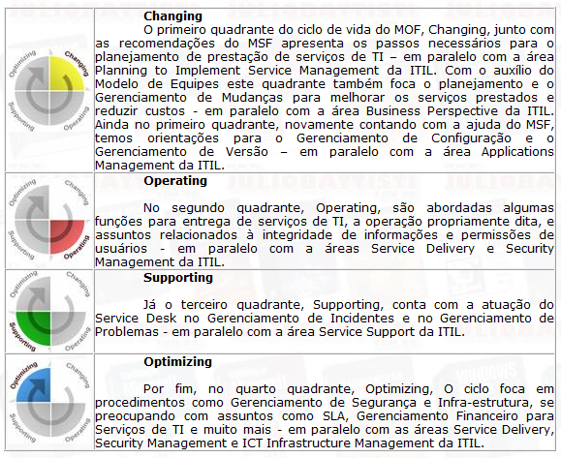
ITIL x MOF
Notes:
Apresentando o roteiro da apresentação:
Na INTRODUÇÃO serão abordados os aspectos gerais sobre o assunto
Em seguida serão apresentados breves conceitos sobre SISTEMAS DE HIPERDOCUMENTOS DISTRIBUÍDOS.
No item CONSISTENCIA DE LIGAÇÕES é apresentado um referencial teórico e, em especial, um classificação das soluções encontradas,
Em SOLUÇÃO PROPOSTA iremos analisar, detalhadamente, o embasamento e funcionamento da solução proposta para o ambiente WWW do Instituto
No item PROTOTIPO IMPLEMENTADO serão abordados aspectos de implementação e prototipagem da ferramenta
e finalmente apresentaremos as conclusões obtidas e as sugestões de trabalhos futuros.

Slide 79
ITIL – Elementos – versão 2.0
Notes:
Apresentando o roteiro da apresentação:
Na INTRODUÇÃO serão abordados os aspectos gerais sobre o assunto
Em seguida serão apresentados breves conceitos sobre SISTEMAS DE HIPERDOCUMENTOS DISTRIBUÍDOS.
No item CONSISTENCIA DE LIGAÇÕES é apresentado um referencial teórico e, em especial, um classificação das soluções encontradas,
Em SOLUÇÃO PROPOSTA iremos analisar, detalhadamente, o embasamento e funcionamento da solução proposta para o ambiente WWW do Instituto
No item PROTOTIPO IMPLEMENTADO serão abordados aspectos de implementação e prototipagem da ferramenta
e finalmente apresentaremos as conclusões obtidas e as sugestões de trabalhos futuros.

Slide 80
ITIL – Suporte a serviços
Descreve como um cliente consegue acesso aos serviços para suportar seus negócios.
Central de Serviços
Gerenciamento de Incidentes
Gerenciamento de Problemas
Gerenciamento da Configuração
Gerenciamento de Mudanças
Gerenciamento de Liberação
Notes:
Apresentando o roteiro da apresentação:
Na INTRODUÇÃO serão abordados os aspectos gerais sobre o assunto
Em seguida serão apresentados breves conceitos sobre SISTEMAS DE HIPERDOCUMENTOS DISTRIBUÍDOS.
No item CONSISTENCIA DE LIGAÇÕES é apresentado um referencial teórico e, em especial, um classificação das soluções encontradas,
Em SOLUÇÃO PROPOSTA iremos analisar, detalhadamente, o embasamento e funcionamento da solução proposta para o ambiente WWW do Instituto
No item PROTOTIPO IMPLEMENTADO serão abordados aspectos de implementação e prototipagem da ferramenta
e finalmente apresentaremos as conclusões obtidas e as sugestões de trabalhos futuros.

Slide 81
Central de Serviços
A Central de Serviços, também conhecida em inglês como Service-Desk (nome-original), é uma função (NÃO É UM PROCESSO) dentro da TI que tem como objetivo ser o ponto único de contato entre os usuários/clientes e o departamento de TI.
Notes:
Apresentando o roteiro da apresentação:
Na INTRODUÇÃO serão abordados os aspectos gerais sobre o assunto
Em seguida serão apresentados breves conceitos sobre SISTEMAS DE HIPERDOCUMENTOS DISTRIBUÍDOS.
No item CONSISTENCIA DE LIGAÇÕES é apresentado um referencial teórico e, em especial, um classificação das soluções encontradas,
Em SOLUÇÃO PROPOSTA iremos analisar, detalhadamente, o embasamento e funcionamento da solução proposta para o ambiente WWW do Instituto
No item PROTOTIPO IMPLEMENTADO serão abordados aspectos de implementação e prototipagem da ferramenta
e finalmente apresentaremos as conclusões obtidas e as sugestões de trabalhos futuros.

Slide 82
Central de Serviços
A proposta sugerida é separar dentro das operações de TI quem faz parte do suporte aos usuários de quem vai realizar atividades de resolução de problemas e desenvolvimento. Ter uma área específica para o suporte traz vantagens para os usuários, propiciando um suporte com maior agilidade e qualidade, e para a equipe de TI mais eficiência, pois o técnico especialista acaba não sendo mais interrompido pelas chamadas diretas dos usuários.
Notes:
Apresentando o roteiro da apresentação:
Na INTRODUÇÃO serão abordados os aspectos gerais sobre o assunto
Em seguida serão apresentados breves conceitos sobre SISTEMAS DE HIPERDOCUMENTOS DISTRIBUÍDOS.
No item CONSISTENCIA DE LIGAÇÕES é apresentado um referencial teórico e, em especial, um classificação das soluções encontradas,
Em SOLUÇÃO PROPOSTA iremos analisar, detalhadamente, o embasamento e funcionamento da solução proposta para o ambiente WWW do Instituto
No item PROTOTIPO IMPLEMENTADO serão abordados aspectos de implementação e prototipagem da ferramenta
e finalmente apresentaremos as conclusões obtidas e as sugestões de trabalhos futuros.

Slide 83
Central de Serviços
A proposta sugerida é separar dentro das operações de TI quem faz parte do suporte aos usuários de quem vai realizar atividades de resolução de problemas e desenvolvimento. Ter uma área específica para o suporte traz vantagens para os usuários, propiciando um suporte com maior agilidade e qualidade, e para a equipe de TI mais eficiência, pois o técnico especialista acaba não sendo mais interrompido pelas chamadas diretas dos usuários.
Notes:
Apresentando o roteiro da apresentação:
Na INTRODUÇÃO serão abordados os aspectos gerais sobre o assunto
Em seguida serão apresentados breves conceitos sobre SISTEMAS DE HIPERDOCUMENTOS DISTRIBUÍDOS.
No item CONSISTENCIA DE LIGAÇÕES é apresentado um referencial teórico e, em especial, um classificação das soluções encontradas,
Em SOLUÇÃO PROPOSTA iremos analisar, detalhadamente, o embasamento e funcionamento da solução proposta para o ambiente WWW do Instituto
No item PROTOTIPO IMPLEMENTADO serão abordados aspectos de implementação e prototipagem da ferramenta
e finalmente apresentaremos as conclusões obtidas e as sugestões de trabalhos futuros.

Slide 84
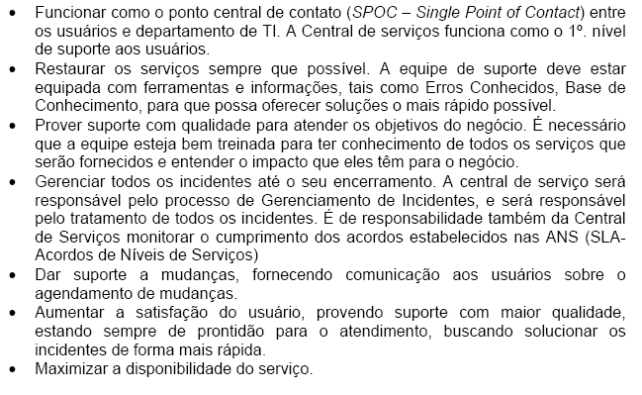
Central de Serviços - objetivos
Notes:
Apresentando o roteiro da apresentação:
Na INTRODUÇÃO serão abordados os aspectos gerais sobre o assunto
Em seguida serão apresentados breves conceitos sobre SISTEMAS DE HIPERDOCUMENTOS DISTRIBUÍDOS.
No item CONSISTENCIA DE LIGAÇÕES é apresentado um referencial teórico e, em especial, um classificação das soluções encontradas,
Em SOLUÇÃO PROPOSTA iremos analisar, detalhadamente, o embasamento e funcionamento da solução proposta para o ambiente WWW do Instituto
No item PROTOTIPO IMPLEMENTADO serão abordados aspectos de implementação e prototipagem da ferramenta
e finalmente apresentaremos as conclusões obtidas e as sugestões de trabalhos futuros.

Slide 85
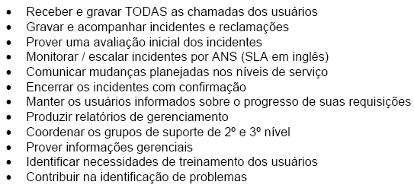
Central de Serviços - atividades
Notes:
Apresentando o roteiro da apresentação:
Na INTRODUÇÃO serão abordados os aspectos gerais sobre o assunto
Em seguida serão apresentados breves conceitos sobre SISTEMAS DE HIPERDOCUMENTOS DISTRIBUÍDOS.
No item CONSISTENCIA DE LIGAÇÕES é apresentado um referencial teórico e, em especial, um classificação das soluções encontradas,
Em SOLUÇÃO PROPOSTA iremos analisar, detalhadamente, o embasamento e funcionamento da solução proposta para o ambiente WWW do Instituto
No item PROTOTIPO IMPLEMENTADO serão abordados aspectos de implementação e prototipagem da ferramenta
e finalmente apresentaremos as conclusões obtidas e as sugestões de trabalhos futuros.

Slide 86
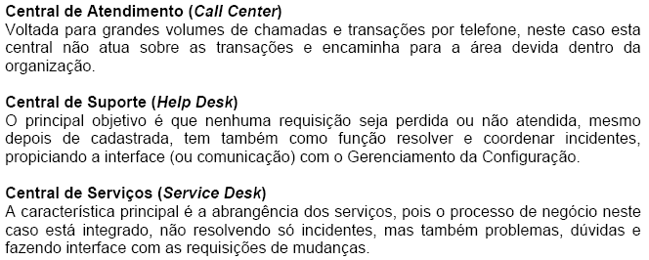
Central de Serviços - tipos
Notes:
Apresentando o roteiro da apresentação:
Na INTRODUÇÃO serão abordados os aspectos gerais sobre o assunto
Em seguida serão apresentados breves conceitos sobre SISTEMAS DE HIPERDOCUMENTOS DISTRIBUÍDOS.
No item CONSISTENCIA DE LIGAÇÕES é apresentado um referencial teórico e, em especial, um classificação das soluções encontradas,
Em SOLUÇÃO PROPOSTA iremos analisar, detalhadamente, o embasamento e funcionamento da solução proposta para o ambiente WWW do Instituto
No item PROTOTIPO IMPLEMENTADO serão abordados aspectos de implementação e prototipagem da ferramenta
e finalmente apresentaremos as conclusões obtidas e as sugestões de trabalhos futuros.

Slide 87
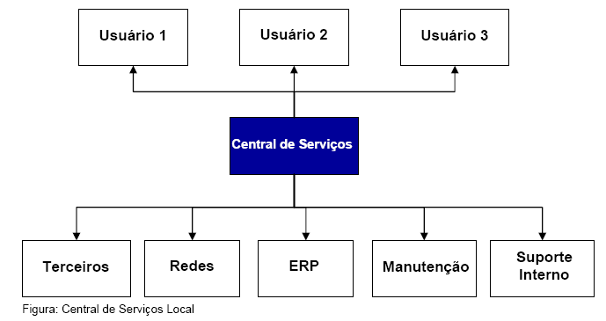
Central de Serviços - tipos
Notes:
Apresentando o roteiro da apresentação:
Na INTRODUÇÃO serão abordados os aspectos gerais sobre o assunto
Em seguida serão apresentados breves conceitos sobre SISTEMAS DE HIPERDOCUMENTOS DISTRIBUÍDOS.
No item CONSISTENCIA DE LIGAÇÕES é apresentado um referencial teórico e, em especial, um classificação das soluções encontradas,
Em SOLUÇÃO PROPOSTA iremos analisar, detalhadamente, o embasamento e funcionamento da solução proposta para o ambiente WWW do Instituto
No item PROTOTIPO IMPLEMENTADO serão abordados aspectos de implementação e prototipagem da ferramenta
e finalmente apresentaremos as conclusões obtidas e as sugestões de trabalhos futuros.

Slide 88
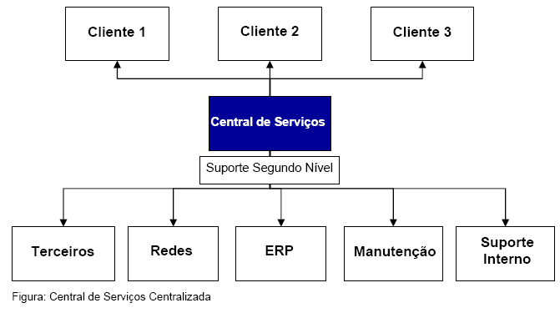
Central de Serviços - tipos
Notes:
Apresentando o roteiro da apresentação:
Na INTRODUÇÃO serão abordados os aspectos gerais sobre o assunto
Em seguida serão apresentados breves conceitos sobre SISTEMAS DE HIPERDOCUMENTOS DISTRIBUÍDOS.
No item CONSISTENCIA DE LIGAÇÕES é apresentado um referencial teórico e, em especial, um classificação das soluções encontradas,
Em SOLUÇÃO PROPOSTA iremos analisar, detalhadamente, o embasamento e funcionamento da solução proposta para o ambiente WWW do Instituto
No item PROTOTIPO IMPLEMENTADO serão abordados aspectos de implementação e prototipagem da ferramenta
e finalmente apresentaremos as conclusões obtidas e as sugestões de trabalhos futuros.

Slide 89
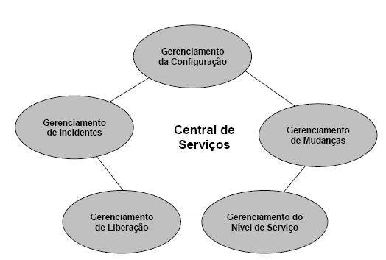
Central de Serviços - relacionamentos
Notes:
Apresentando o roteiro da apresentação:
Na INTRODUÇÃO serão abordados os aspectos gerais sobre o assunto
Em seguida serão apresentados breves conceitos sobre SISTEMAS DE HIPERDOCUMENTOS DISTRIBUÍDOS.
No item CONSISTENCIA DE LIGAÇÕES é apresentado um referencial teórico e, em especial, um classificação das soluções encontradas,
Em SOLUÇÃO PROPOSTA iremos analisar, detalhadamente, o embasamento e funcionamento da solução proposta para o ambiente WWW do Instituto
No item PROTOTIPO IMPLEMENTADO serão abordados aspectos de implementação e prototipagem da ferramenta
e finalmente apresentaremos as conclusões obtidas e as sugestões de trabalhos futuros.

Slide 90
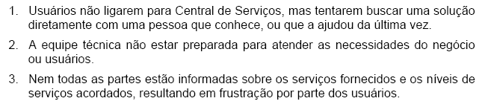
Central de Serviços - problemas
Notes:
Apresentando o roteiro da apresentação:
Na INTRODUÇÃO serão abordados os aspectos gerais sobre o assunto
Em seguida serão apresentados breves conceitos sobre SISTEMAS DE HIPERDOCUMENTOS DISTRIBUÍDOS.
No item CONSISTENCIA DE LIGAÇÕES é apresentado um referencial teórico e, em especial, um classificação das soluções encontradas,
Em SOLUÇÃO PROPOSTA iremos analisar, detalhadamente, o embasamento e funcionamento da solução proposta para o ambiente WWW do Instituto
No item PROTOTIPO IMPLEMENTADO serão abordados aspectos de implementação e prototipagem da ferramenta
e finalmente apresentaremos as conclusões obtidas e as sugestões de trabalhos futuros.

